Slide 1
L’équilibre alimentaire
Définition et bénéfices

Slide 2
RAPPEL: Le rôle de l’alimentation
Les aliments sont une source d'énergie et de nutriments pour l'organisme. Ils fortifient ton corps et renforcent ton système immunitaire. Cela les rend indispensables pour ton développement physiologique et ta santé en général.
Une fois consommés, ils sont convertis en calories et envoyés vers les fibres osseuses et musculaires. Cela permet leur renforcement progressif et leur développement sur le long terme.
Attention: chaque aliment a ses propres caractéristiques et des effets différents sur le corps humain. Ainsi, il est important de faire la distinction entre s'alimenter et bien s'alimenter.

Slide 3
RAPPEL: Les groupes alimentaires
3 grands groupes!

Slide 4
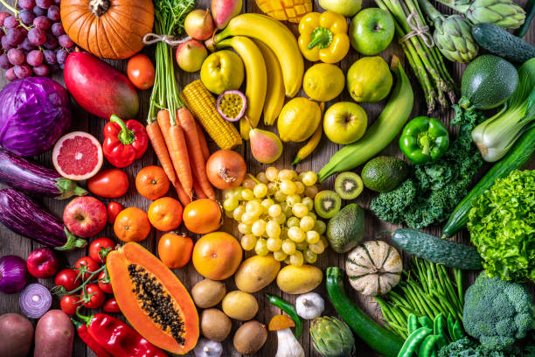
1.Les aliments protecteurs ils assurent notre bonne santé !
Ils assurent notre bonne santé, Ce sont les aliments qui nous apportent les vitamines et les minéraux.
Les fruits et les légumes (crus ou peu cuits).

Slide 5
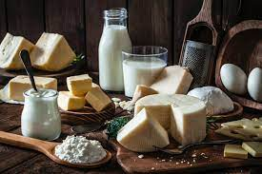
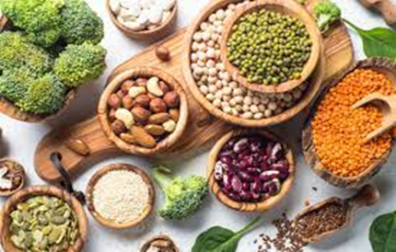
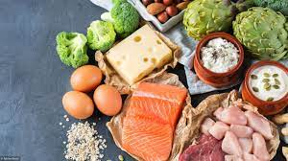
2.Les aliments constructeurs ils aident à construire et entretenir le corps!
Les aliments riches en protéines végétales (le blé, le riz , les lentilles,…) et en protéines animales ( la viande, les œufs, le poisson, le lait,…)
Les aliments riches en calcium(produits laitiers), pour les os et les dents

Slide 6
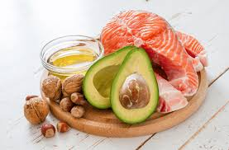
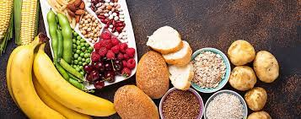
3.Les aliments énergétiques : ils donnent de l’énergie pour le fonctionnement et les activités du corps!
  Les glucides:
  (ou sucres) lents (les pâtes, le riz, le pain, les pommes de terre)
  Les glucides (ou sucres) rapides (le sucre, le miel, les fruits)
Les lipides: le gras c’est la vie!
  (l’huile, les corps gras, les graines, les noix)

Slide 7
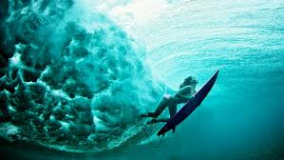
L’élément VITAL : l’eau
L'eau est le principal constituant du corps humain. La quantité moyenne d'eau contenue dans un organisme adulte est de 65 %.
Au moins 1,5 Litre par jour!

Slide 8
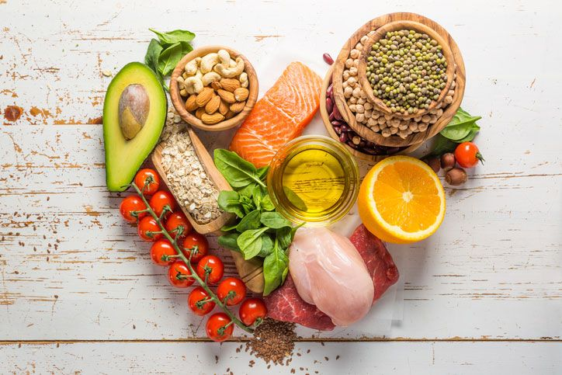
Une alimentation saine c’est:
Une alimentation la moins transformée possible

Slide 9
Quelle différence?
Produits ultras transformés
Produits non transformés
produits issus d’un long processus de recombinaisons d’aliments et d’additifs. Ils sont ainsi peu coûteux et faciles à consommer. On peut citer comme exemples d’AUT les céréales du petit-déjeuner, les sodas, les biscuits…
Ce sont des aliments à faible valeur énergétique!
Ce sont les produits bruts, comme la viande, les fruits et légumes, le poisson, les céréales ou les œufs, n’ayant subi aucun process industriel hors découpe ou pelage.
Il est recommandé de faire de ces véritables aliments la base de ton alimentation !
Ils fournissent l’énergie nécessaire à ton organisme pour être en forme toute la journée.

Slide 10
Quelles conséquences?
…

Slide 11
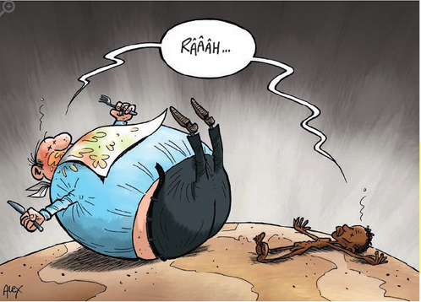
La malnutrition
La malnutrition est la consommation régulière et excessive d'aliments à faible valeur nutritive. Elle fragilise ton système immunitaire et provoque un déséquilibre hormonal affectant tout l'organisme
Une personne sujette à malnutrition se nourrit soit de façon insuffisante soit d'aliments à faible valeur énergétique.

Slide 12
Les défenses immunitaires
Le corps est capable de résister aux maladies et infections grâce à ses défenses immunitaires. Il s'agit d'une protection, une sorte d'antivirus présent dans chaque organisme et se développant avec le temps. Pour fonctionner correctement, les défenses immunitaires ont besoin d'énergie. Elles puisent donc dans les calories et nutriments contenus dans ton repas.

Slide 13
Les Hormones
Les hormones sont des molécules jouant un rôle clé dans chaque aspect de ta vie, Le système hormonal est actif en permanence. C'est pourquoi il a besoin d'une quantité non négligeable de nutriments.
La malnutrition ne permet pas à l'organisme d'apporter aux hormones les calories nécessaires à leur bon fonctionnement. Ainsi, celles-ci sont incapables de remplir toutes leurs tâches. Il en résulte :
une difficulté à se concentrer,
des troubles de l’humeur,
une fatigue continue…

Slide 14
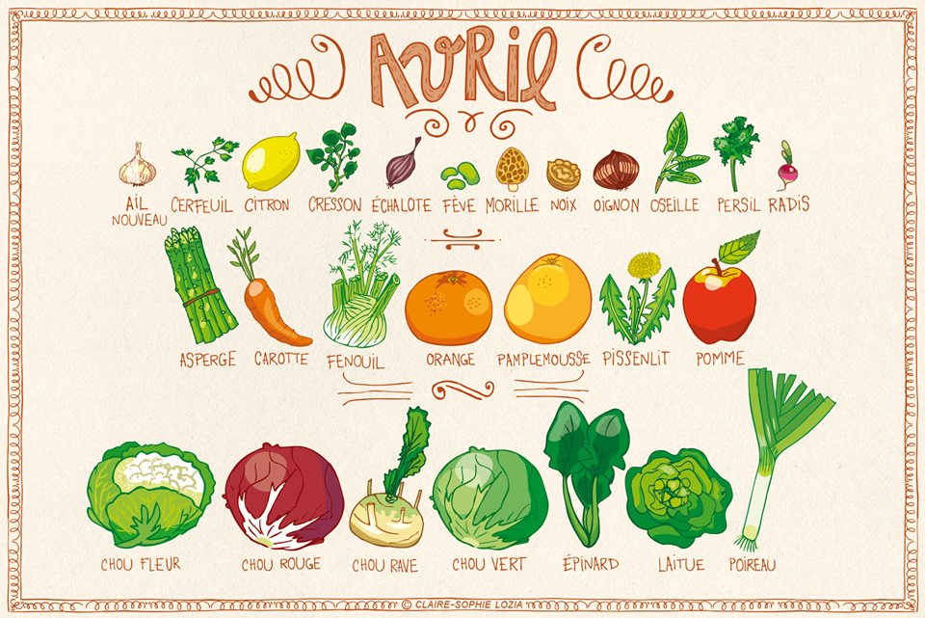
Une alimentation saine c’est:
Une alimentation de saison et variée

Slide 15
Une alimentation de saison, pourquoi?
En Hiver, notre corps a froid et manque de soleil, il a besoin de plus de nutriments et de vitamines C.
En été, notre corps a chaud et demande davantage d’eau, on va donc se tourner vers des fruits et légumes qui en sont riches.

Slide 16
Une alimentation de saison, pourquoi?
Cela permet de privilégier les productions locales.
Encourager les circuits courts.
Éviter la production en serre.
Réduire les temps de transports.
Réduire la pollution et les émissions de gaz à effet de serre.

Slide 17
Une alimentation variée, pourquoi?
Cela permet d’apporter une source de nutriments différents à ton corps pour qu’il fonctionne au mieux.
En plus, ca te permet de garder le plaisir de manger!

Slide 18
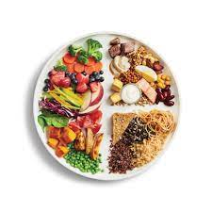
Un repas c’est :
L’occasion de réfléchir de façon consciente à la composition de ton assiette:
½ fruits/légumes
¼ Protéines
¼ Féculents
Tu peux également rajouter un produit laitier.
Au moins 20 minutes devant ton assiette, en effet le sentiment de satiété (signe que tu as assez mangé) arrive au bout de vingt minutes, cela te permet de réguler la quantité d’aliments dont tu as besoin.
Une temps sans écrans.
L’occasion de s’hydrater!

Slide 19
Rappel :Pas de petit déjeuner parfait
Si tu n’as pas faim c’est que le corps n’est pas prêt à digérer!
Dans ce cas , pense à emmener une collation équilibrée à prendre au cours de la matinée.
Chaque corps a des besoins différents, salés ou sucrés, écoute toi!
Quelques soient tes envies, privilégie dans tous les cas une alimentation saine et la moins transformée possible!

Slide 20

N.B : Bon à savoir
100 g = 1 tasse

Slide 21
Tu as le droit de goûter ou de prendre des collations!
Chez les filles réglées: la deuxième phase du cycle(14 derniers jours avant le début des règles) demande une dépense d’énergie supplémentaire à ton corps qui a pas mal de choses à faire (d’où les fringales avant règles).
Il est NECESSAIRE de prendre une collation après une activité sportive, Cela permet de rester stable d’un point de vue énergétique et de favoriser la régénération et le développent des muscles.
Le repas du soir peut se faire attendre, si tu te prives de collation alors que tu as faim, tu pourrais avoir tendance à te sur alimenter le soir.

Slide 22
Exemple de collations
SUCREES OU SALEES
Une Pomme ( ou autre en fonction de la saison) + 1 portion de fromage (40 g).
3-4 Dattes + 1 ou 2 carré de chocolat noir 70%.
Carotte crue + 1 œuf dur.

Slide 23
En bref: Pas de secrets!
Les aliments à bonne valeur énergétique seront mieux assimilés et utilisés par ton corps qui ne stockera pas de calories « vides ».
S’accorder au rythme de ce que la nature te donne en fonction des saisons permet à ton corps de s’adapter et de résister au mieux aux éléments extérieurs (manque de luminosité, résistance aux conditions hivernales et au froid, besoin d’eau en conditions estivales).
Prendre le temps de manger en étant concentré sur son assiette c’est apprendre à te connaître et à repérer les signaux de faim et de satiété.
Se priver, c’est stocker! Si tu habitues ton corps à sauter des repas ou si tu te sous alimentes, il restera en alerte et stockera ce que tu lui donnes par manque d’apports réguliers.
Manquer c’est être fatigué, moins concentré, moins stable au niveau de l’humeur et plus déprimé et cela se compense en…MANGEANT! (envies sucrées)
Être stable dans ton assiette c’est être stable dans ta tête, (et vice versa).
Accorde autant d’importance à ton bien être qu’au choix de tes aliments.
Apprends à t’écouter et fais toi confiance!

Slide 24
Si tu souhaites aller plus loin:
Arte la grande malbouffe https://www.youtube.com/watch?v=03dywTaoaC0
Arte Science Comment l’alimentation influence notre cerveau
https://www.youtube.com/watch?v=e3XSJfQptuA

